Slide 1
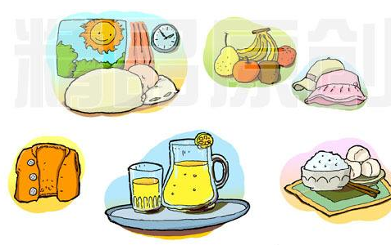
生活習慣(习惯) shēnghuó xíguàn
授課教師：于婧
2017年9月20日--- WK4

Slide 2
熱(热)身一下！ [rèshēn]
請找出中國人的生活習慣。
不洗澡
說話聲音很大
喜歡喝咖啡
隨身帶很多現金
只愛吃米飯,不愛吃麵條
見面愛問「吃了嗎?」
回家要換拖鞋
喜歡邊走邊吃
過年給紅包
不准時
请找出中国人的生活习惯。
不洗澡
说话声音很大
喜欢喝咖啡
随身带很多现金
只爱吃米饭，不爱吃面条
见面爱问“吃了吗？”
回家要换拖鞋
喜欢边走边吃
过年给红包
不准时

Slide 3
你覺得中國人有什麼奇葩[qípā]的生活習慣？ 你觉得中国人有什么奇葩的生活习惯？
奇葩[qípā] (adj./n.) strange, marveled; freak

Slide 4
为什么你们爱喝热水？ 为什么你们爱喝热水？

Slide 5
大爺們都光膀子！? 大爷们都光膀子！？
光膀子[guāngbǎngzi] bare one’s upper body; bare-chested

Slide 6
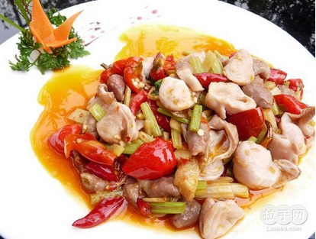
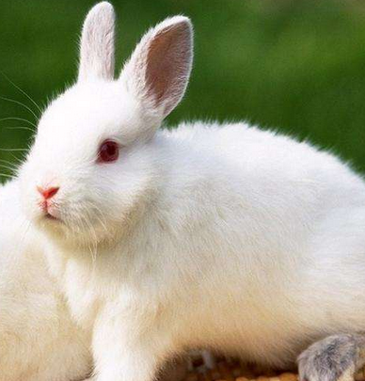
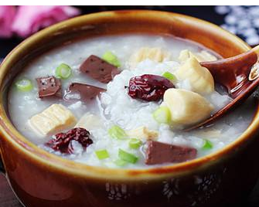
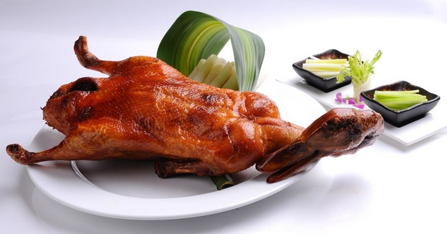
什么都能吃！

Slide 7
天啊！你們連塑料紙都吃！ 天啊！你们连塑料纸都吃！
塑料[sùliào] (n.) plastics

Slide 8
用筷子打蛋！

Slide 9
比日本人還喜歡唱卡拉OK / KTV ！ 比日本人还喜欢唱卡拉OK / KTV ！

Slide 10
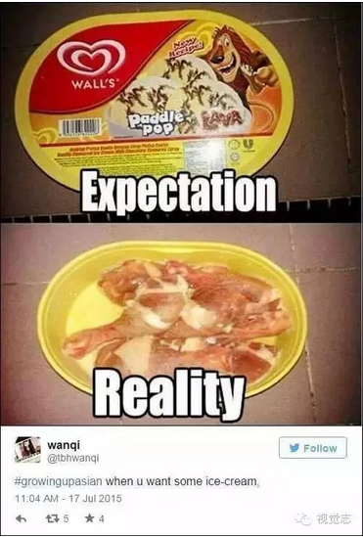
盒子里總是裝著別的東西！ 盒子里总是装着别的东西！

Slide 11
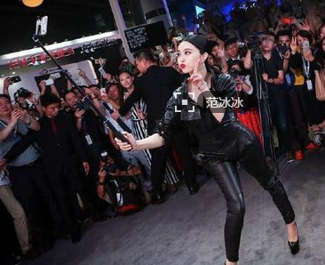
酷愛自拍！！

Slide 12
父母給孩子拍照都得這樣嗎？ 父母给孩子拍照都得这样吗？！

Slide 13
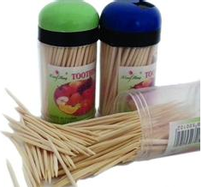
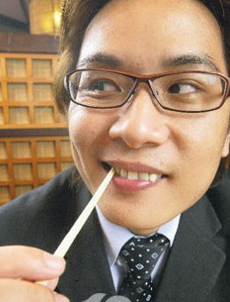
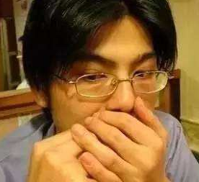
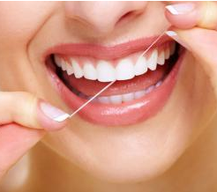
喜歡飯後剔牙 喜欢饭后剔牙
剔牙 [tīyá] to pick one’s teeth

Slide 14
美國人有什麼特別的生活習慣？ 美国人有什么特别的生活习惯？

